Slide 1

LAS NUEVAS MARAVILLAS DEL MUNDO
LAS SIETE MARAVILLAS ELEGIDAS
MUSICA. Carros de fuego y el cóndor pasa
MONTAJE. Francisco Pérez Núñez

Slide 2
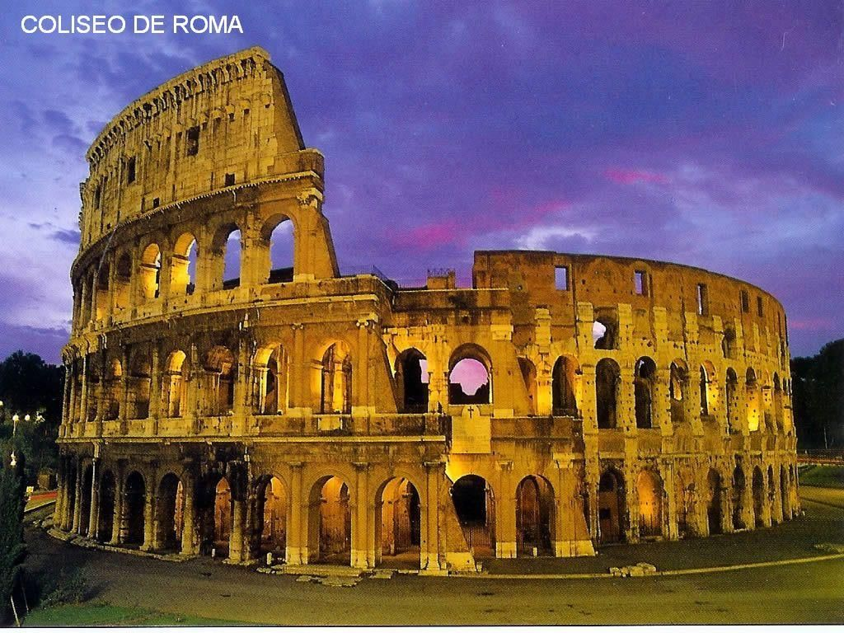

Slide 3
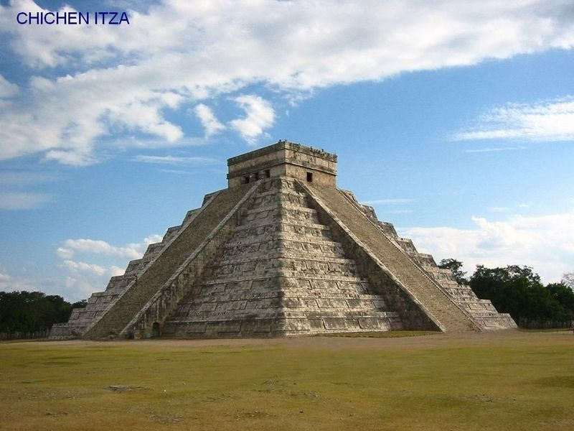

Slide 4
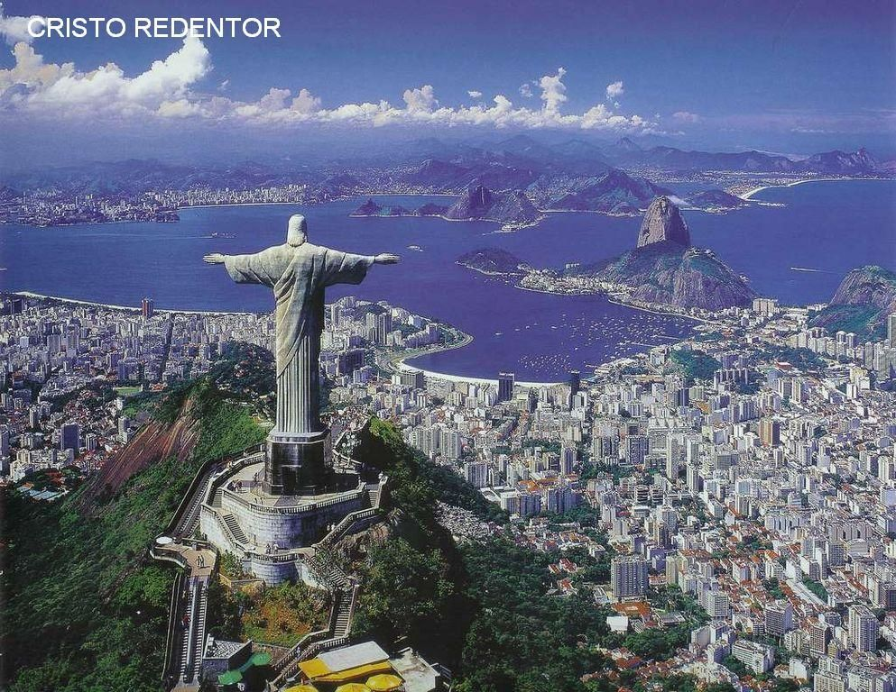

Slide 5
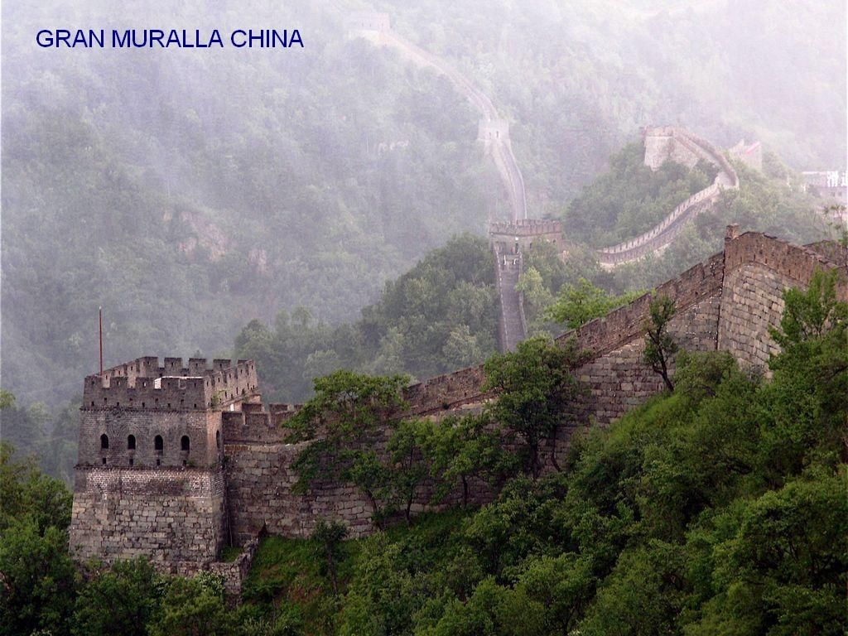

Slide 6
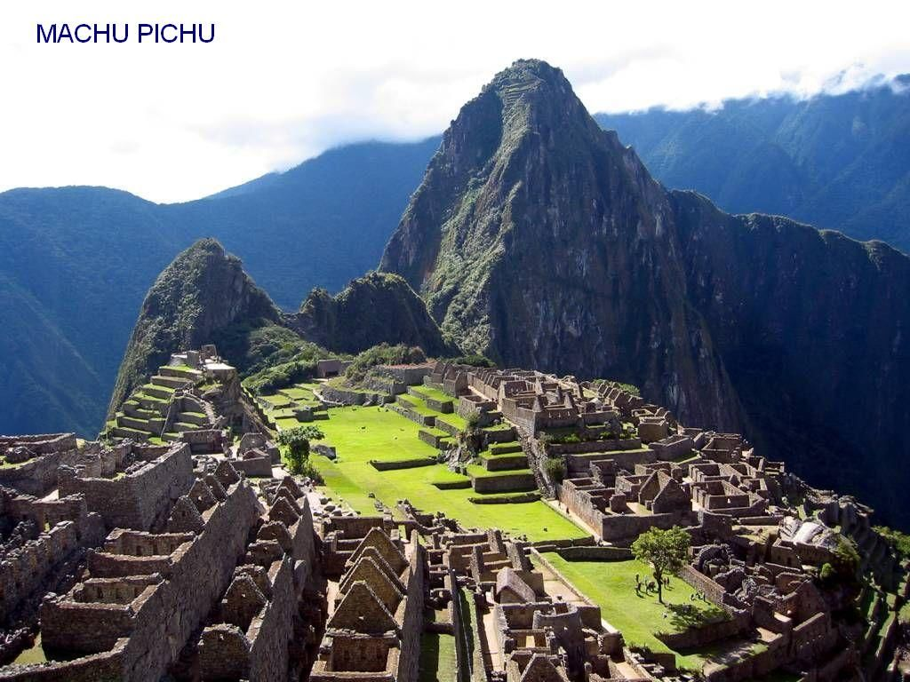

Slide 7
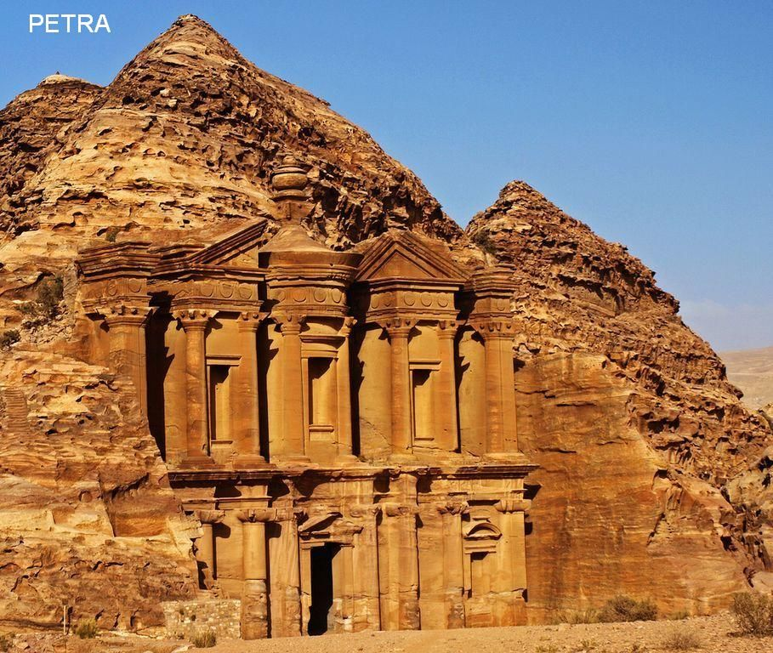

Slide 8
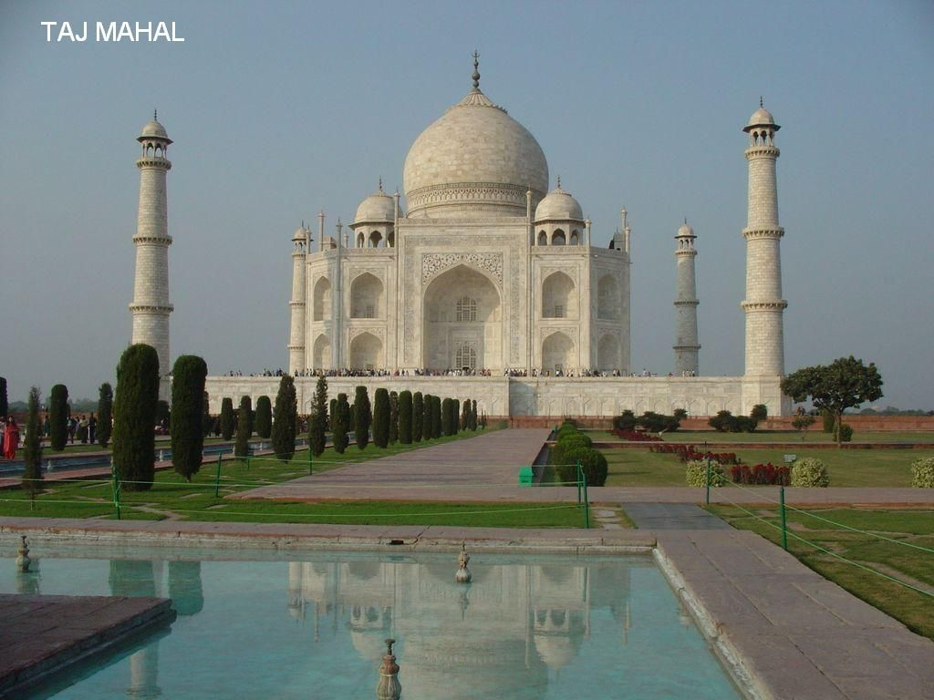

Slide 9
LAS NUEVAS MARAVILLAS DEL MUNDO
finalistas

Slide 10
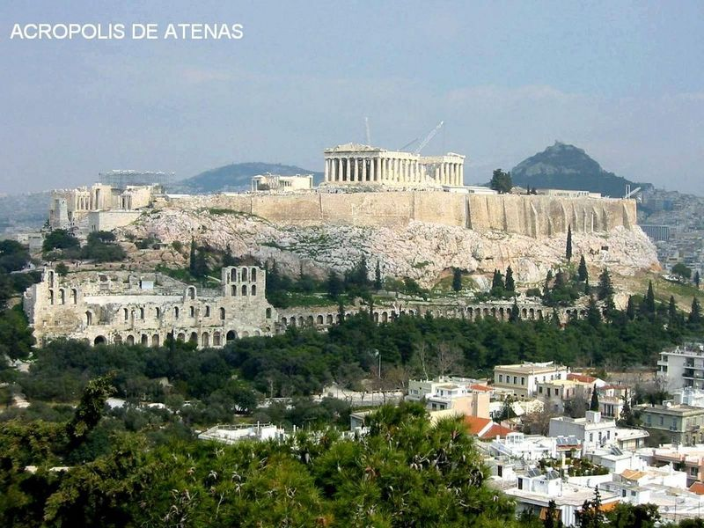

Slide 11
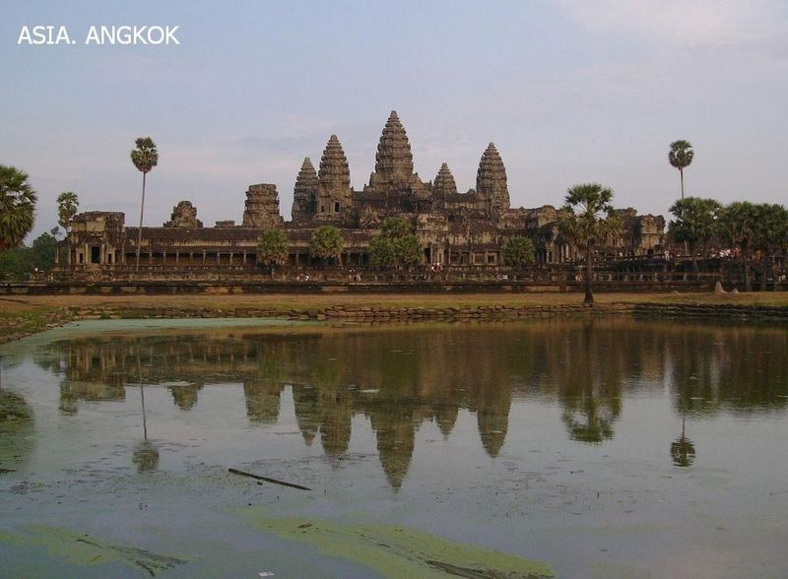

Slide 12
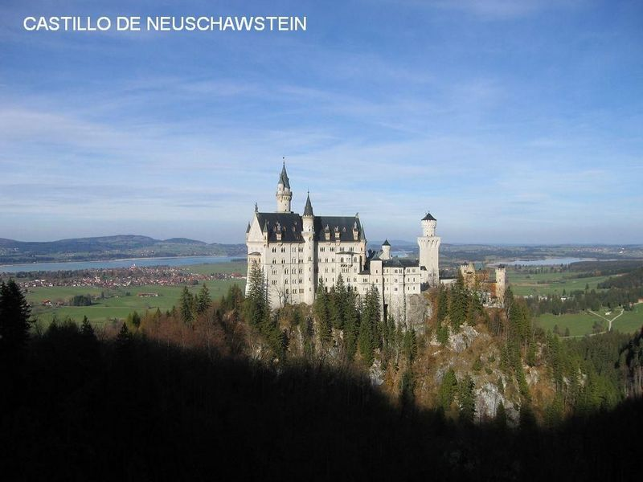

Slide 13
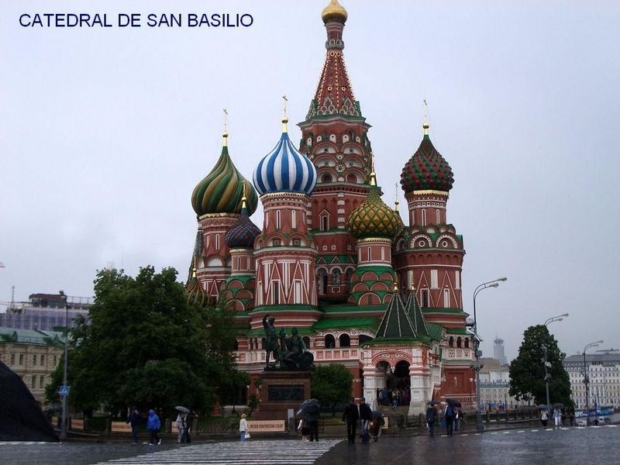

Slide 14
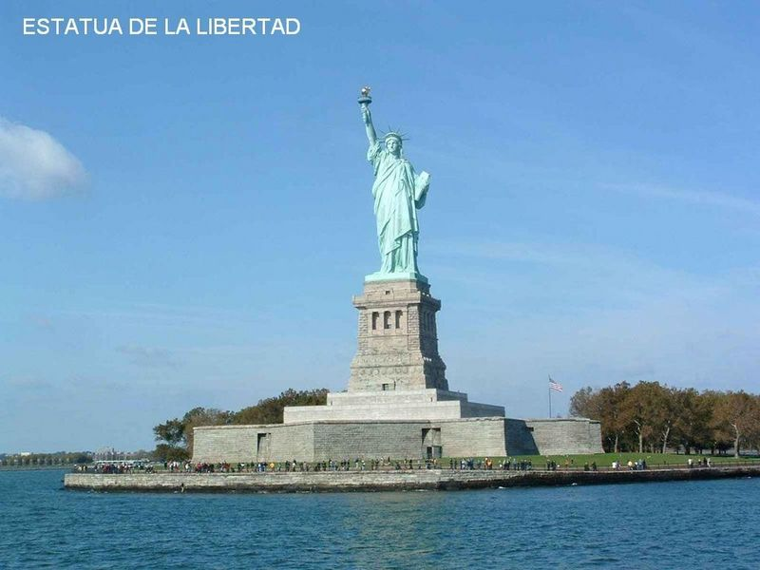

Slide 15
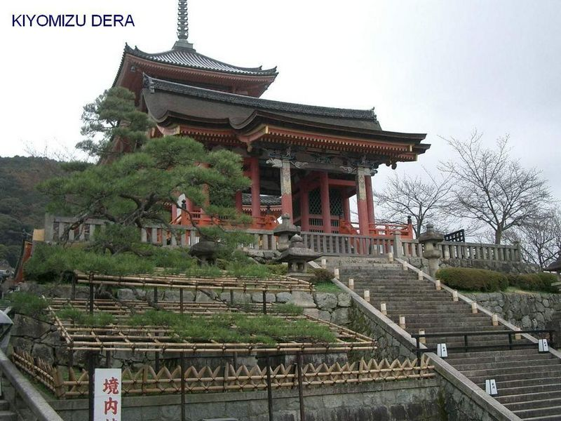

Slide 16
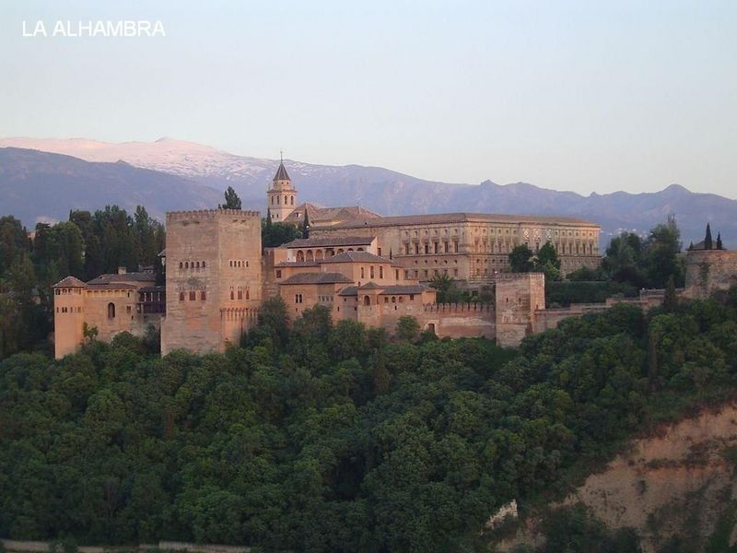

Slide 17
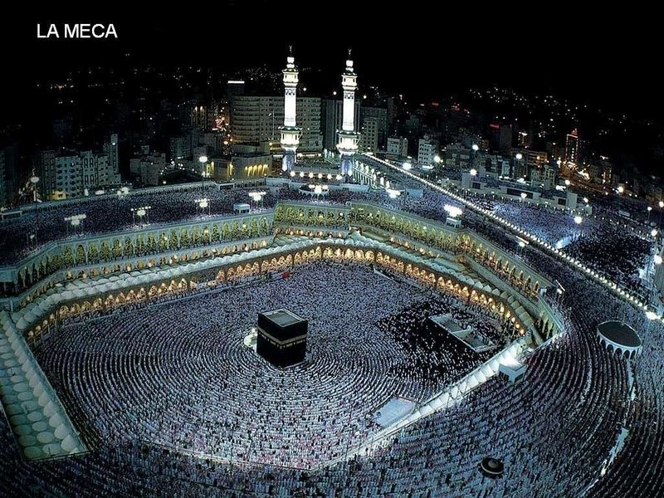

Slide 18
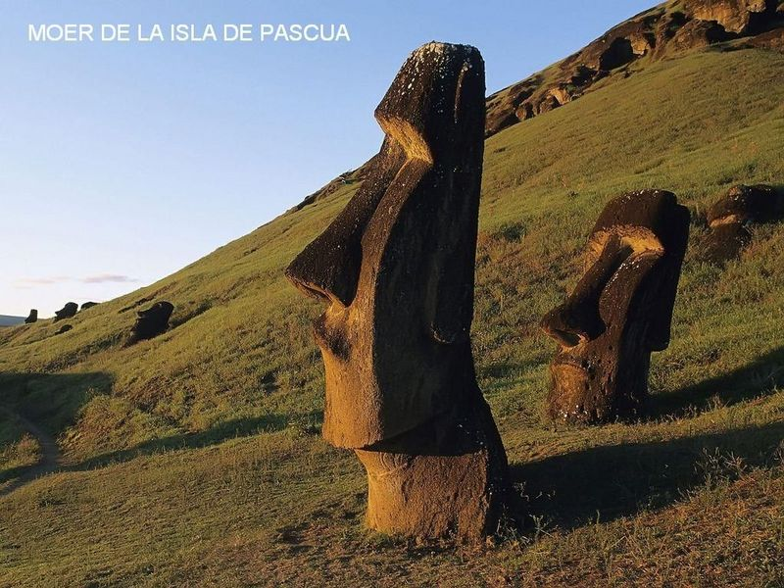

Slide 19
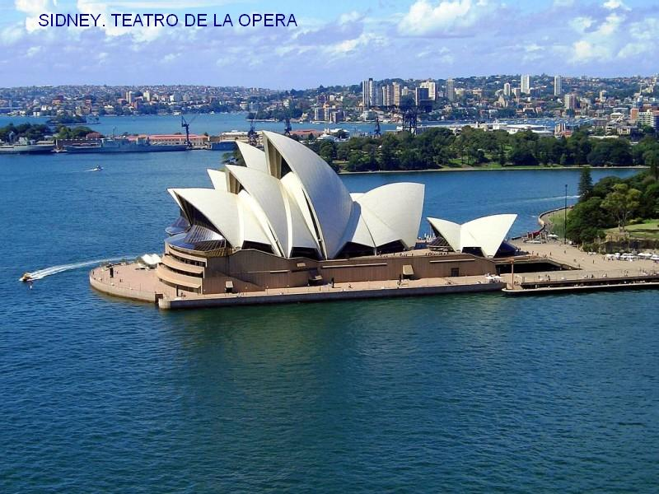

Slide 20
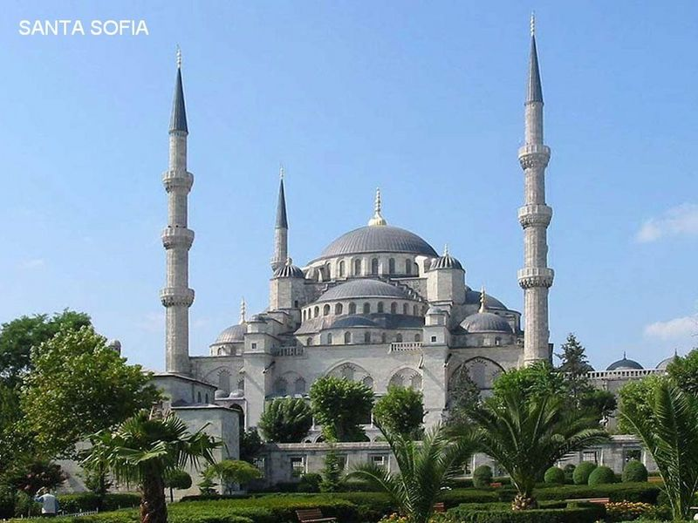

Slide 21
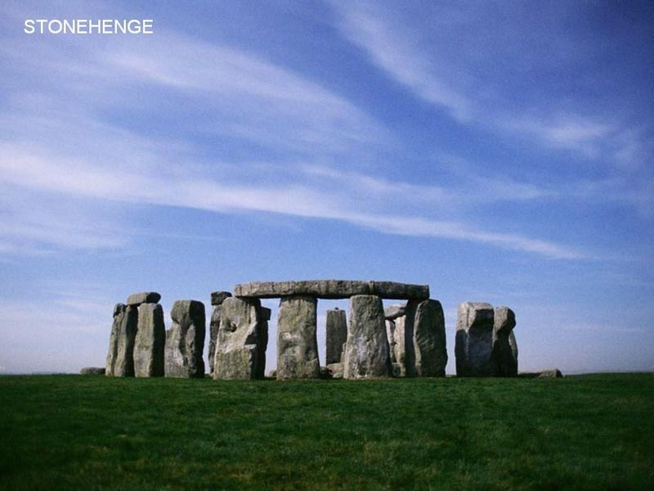

Slide 22
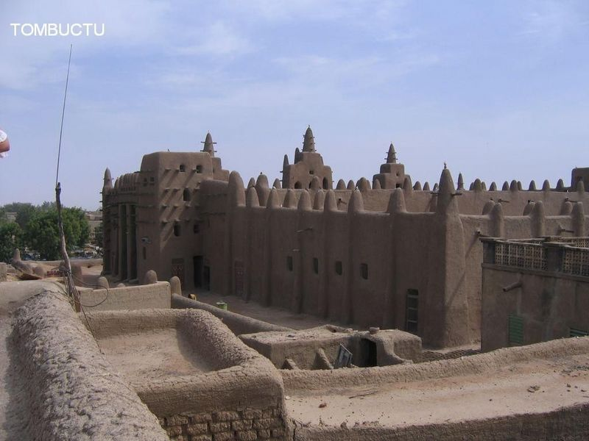

Slide 23
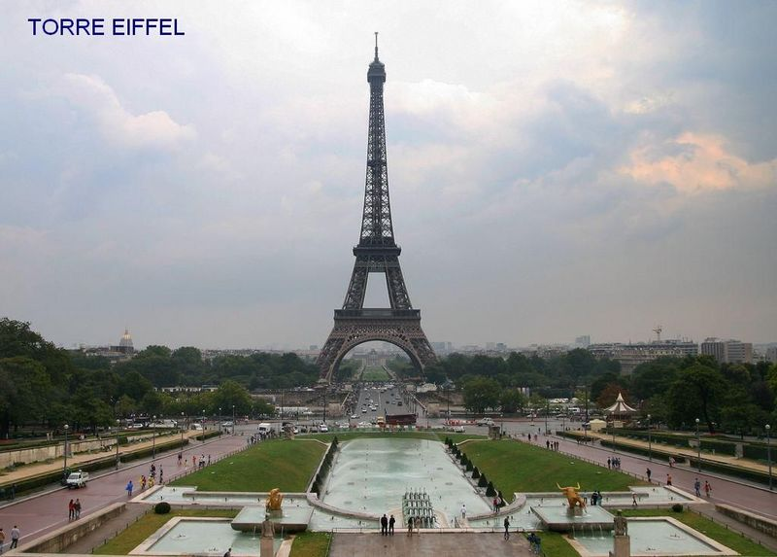

Slide 24
LAS NUEVAS MARAVILLAS DEL MUNDO
candidatas

Slide 25
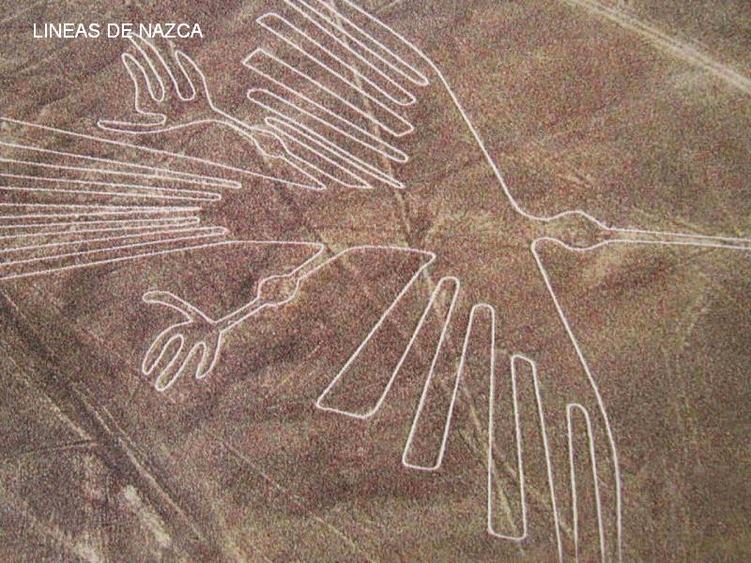

Slide 26
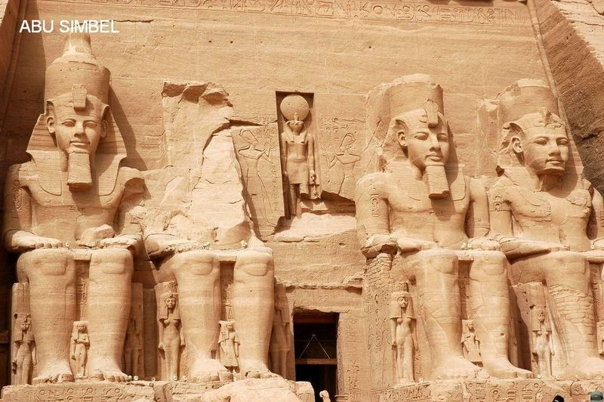

Slide 27
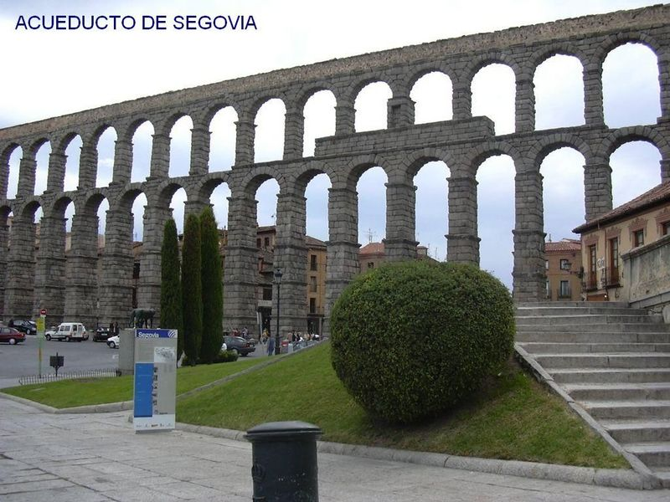

Slide 28
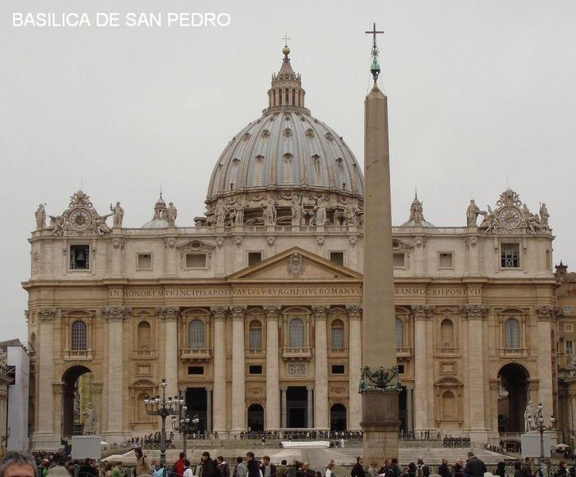

Slide 29
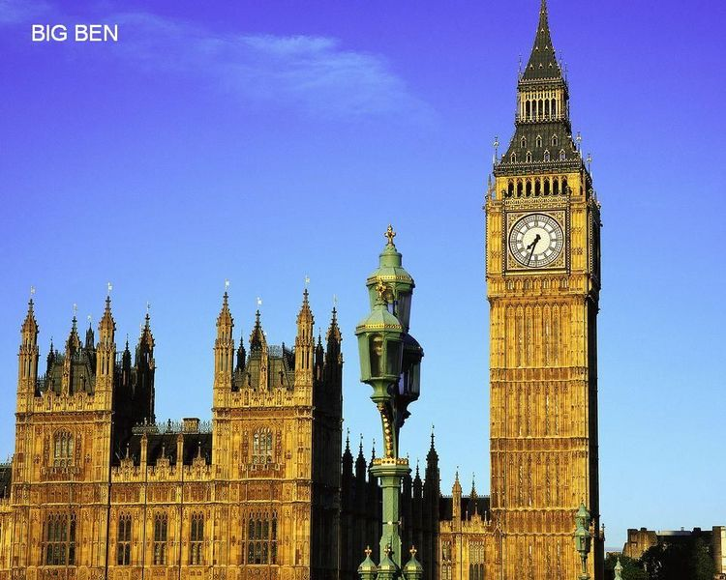

Slide 30
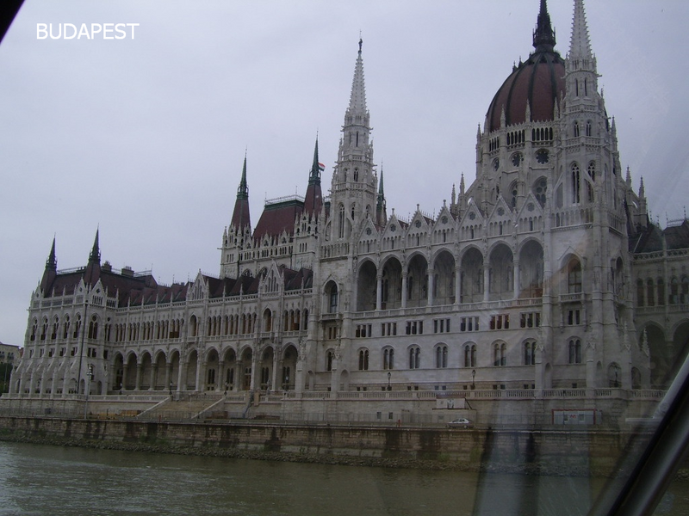

Slide 31
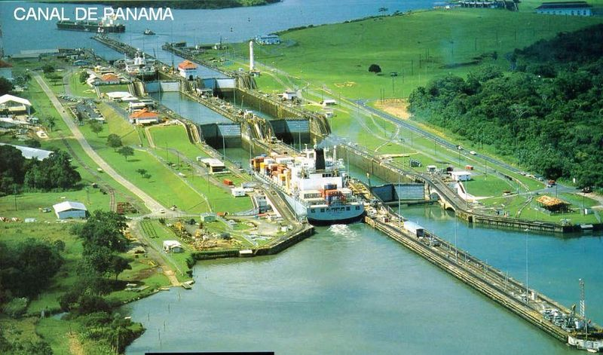

Slide 32
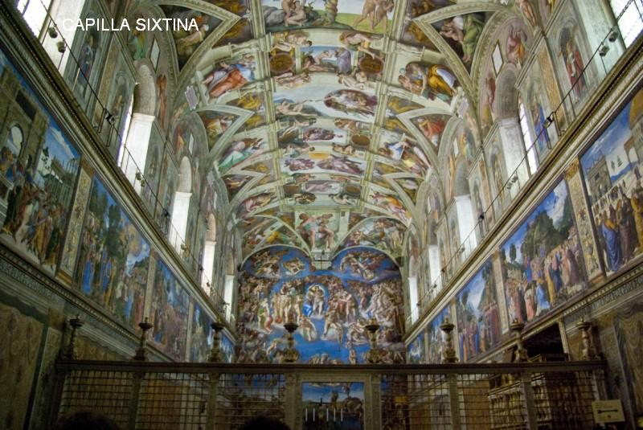

Slide 33
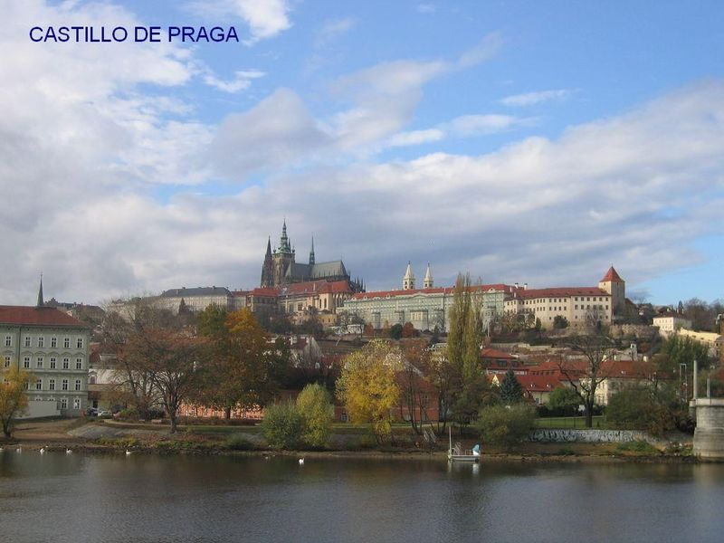

Slide 34
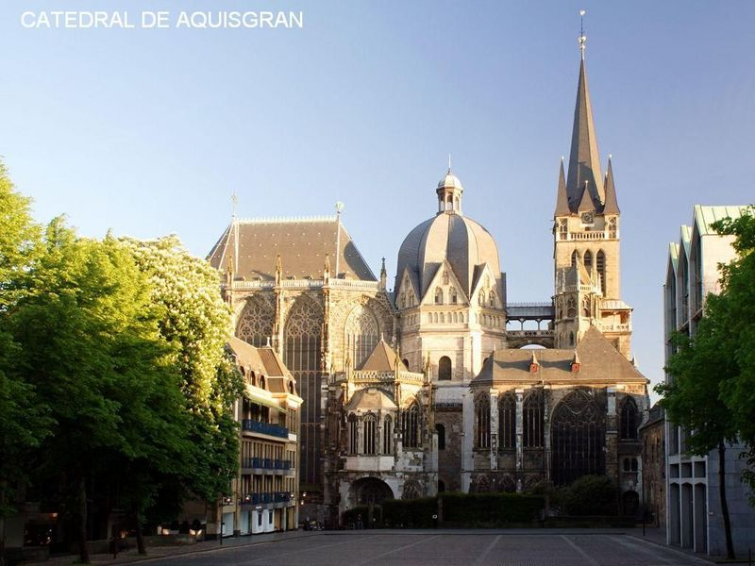

Slide 35
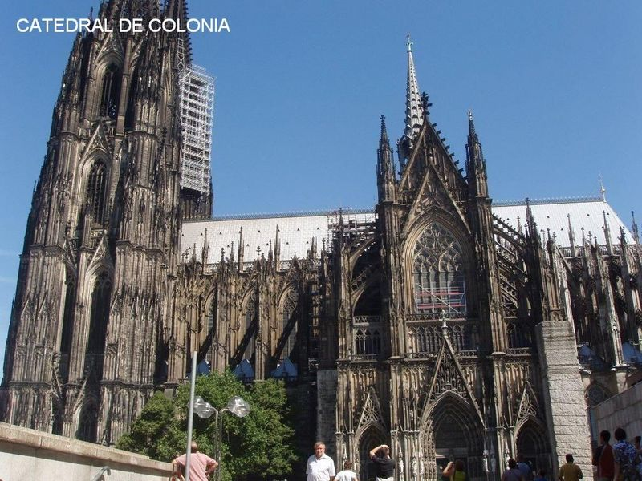

Slide 36
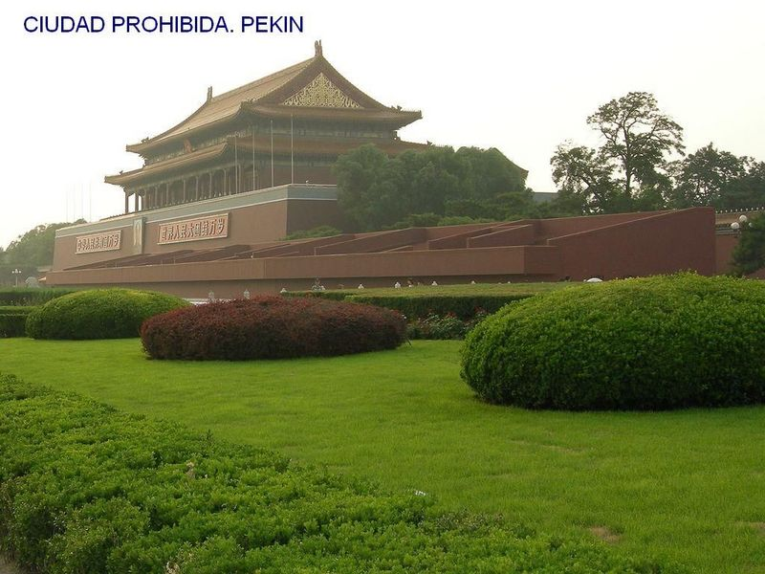

Slide 37
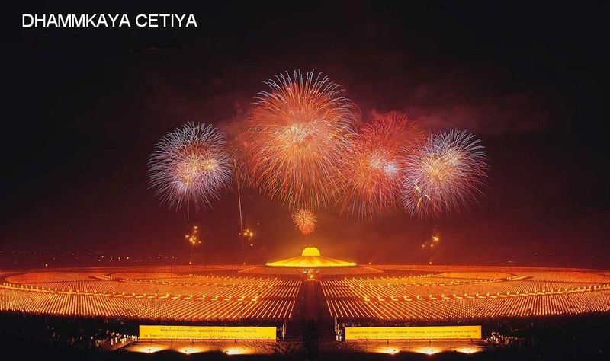

Slide 38
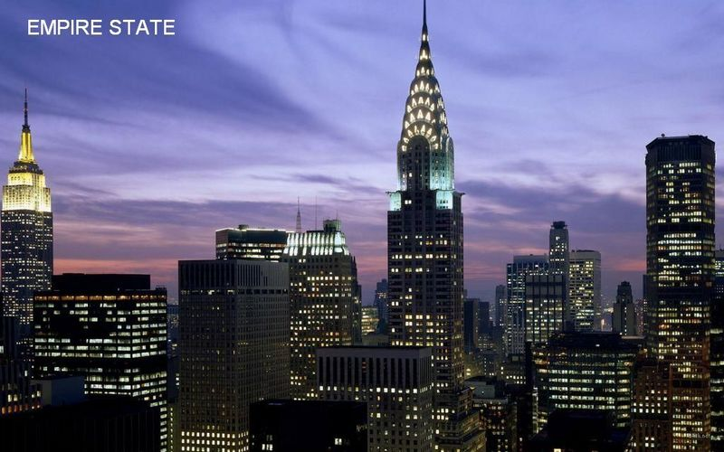

Slide 39
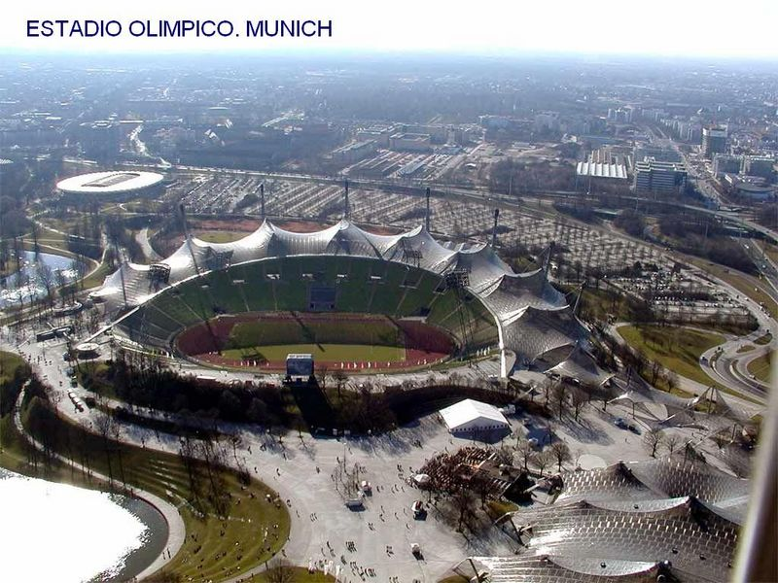

Slide 40
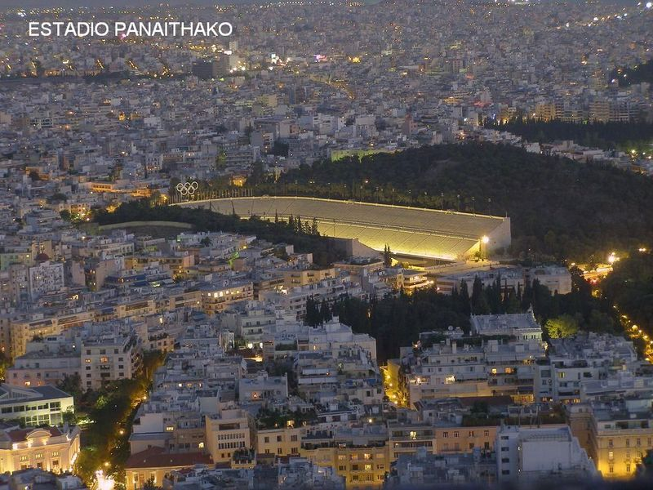

Slide 41
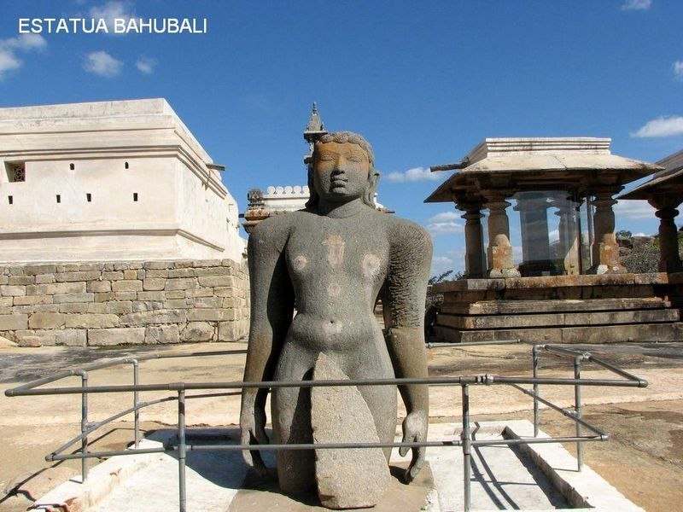

Slide 42
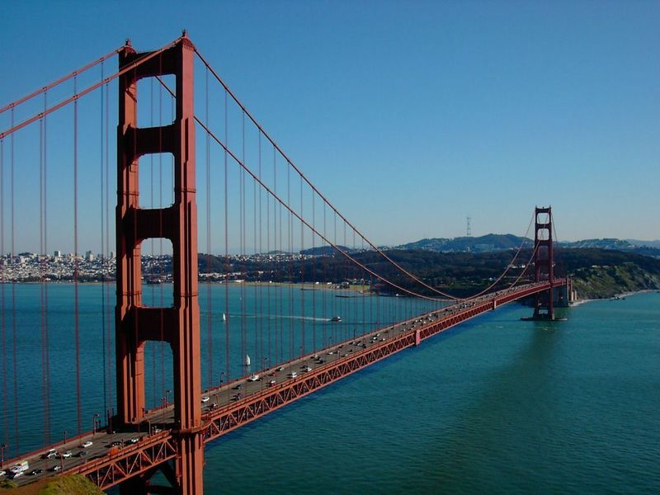
GOLDEN GATE

Slide 43
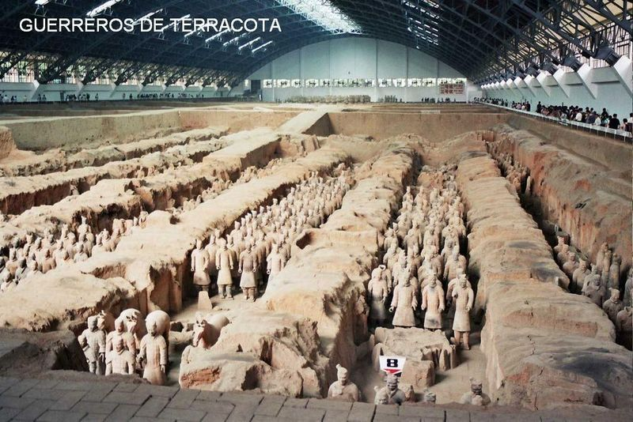

Slide 44
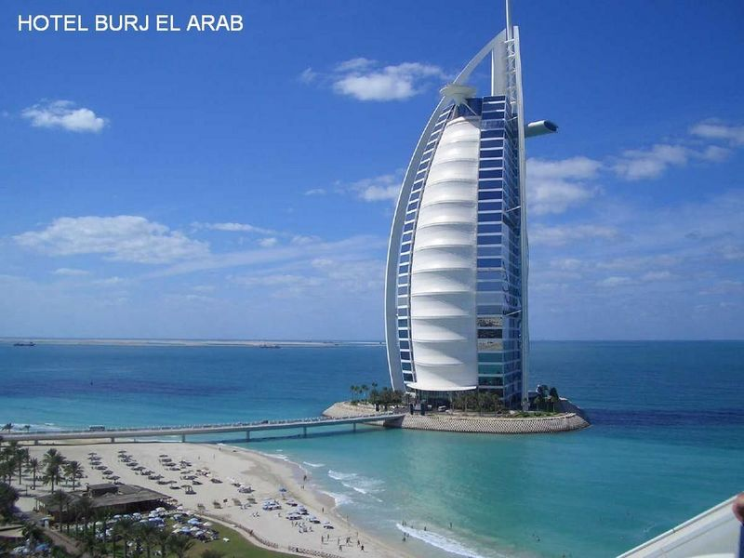

Slide 45
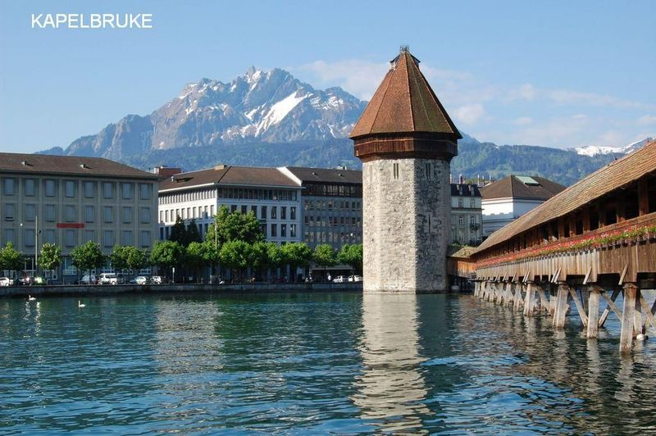

Slide 46
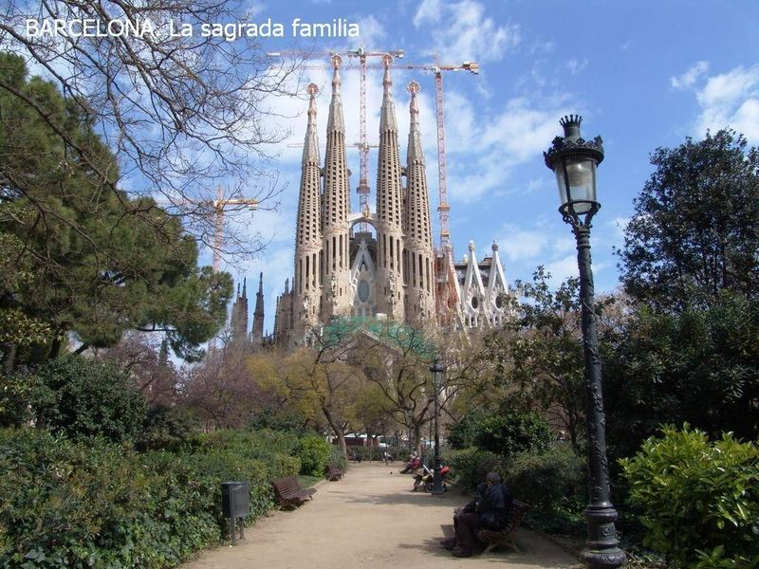

Slide 47
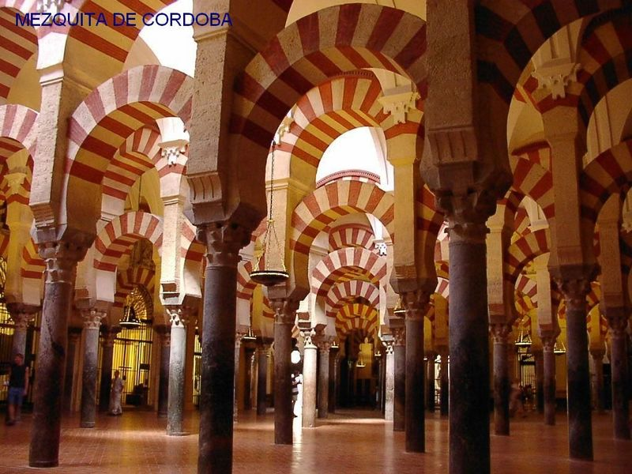

Slide 48
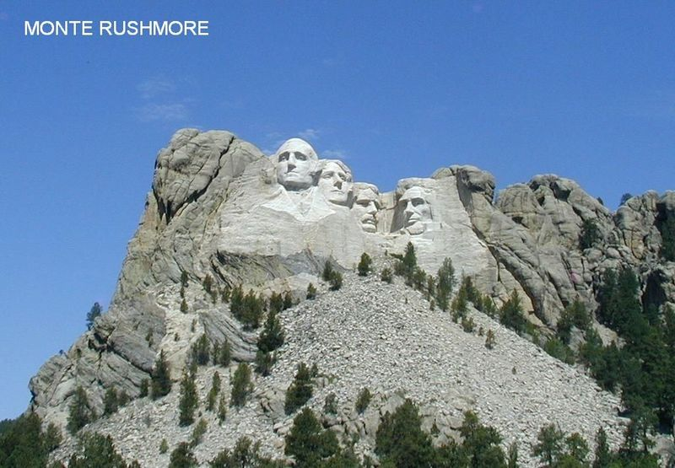

Slide 49
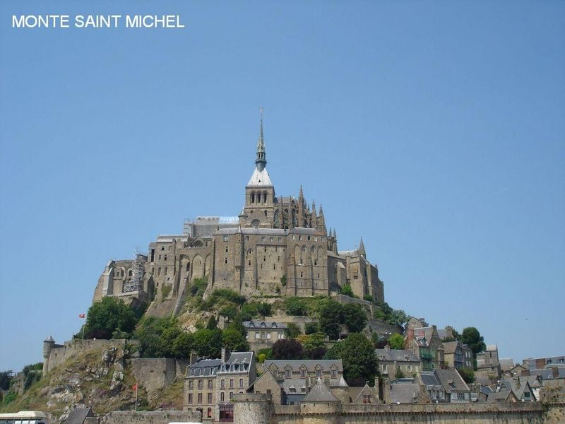

Slide 50
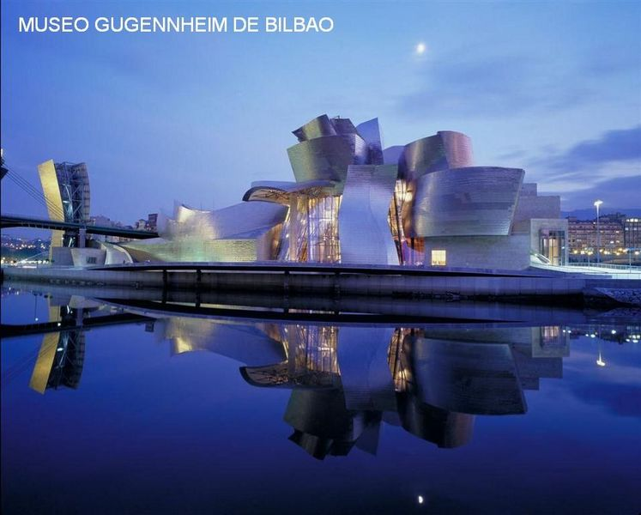

Slide 51
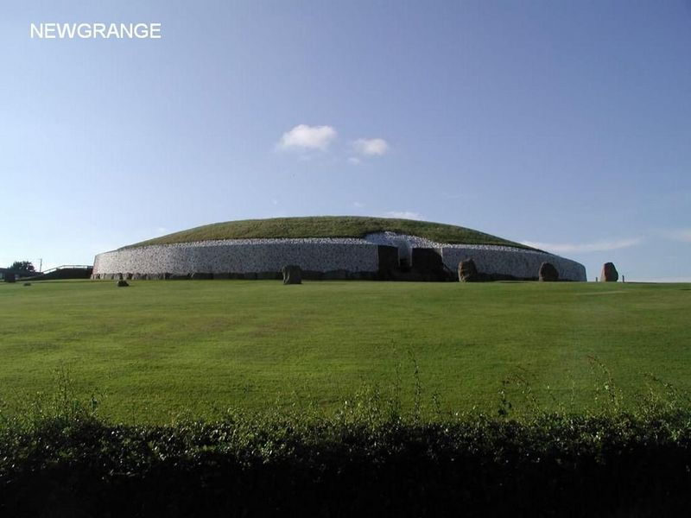

Slide 52
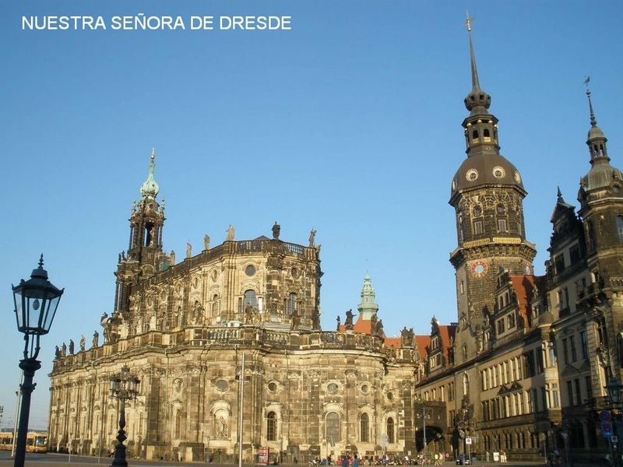

Slide 53
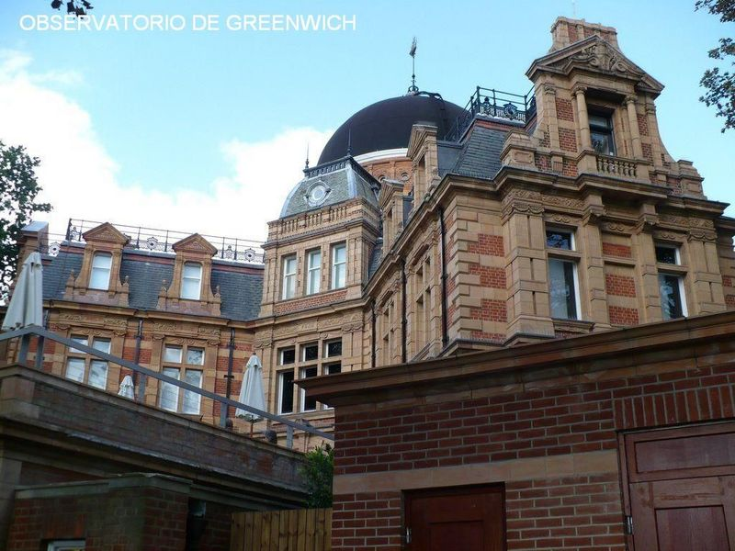

Slide 54


Slide 55


Slide 56


Slide 57


Slide 58


Slide 59


Slide 60


Slide 61


Slide 62


Slide 63


Slide 64


Slide 65


Slide 66


Slide 67


Slide 68


Slide 69


Slide 70


Slide 71


Slide 72


Slide 73


Slide 74


Slide 75


Slide 76


Slide 77


Slide 78


Slide 79
Las nuevas maravillas del mundo, han sido elegidas por votacion popular en el concurso que patrocino la empresa new open world corporation

Slide 80







¿Te ha gustado?
Puedes ver más entrando
Aquí
Además puedes recibir powerpoints en tu correo electrónico suscribiéndote aquí:

